Slide 1
Media Mengajar
Buku Pendamping
TEMATIK TERPADU
IPA
untuk SD/MI Kelas V

Slide 2
Tema 1
Udara Bersih bagi Kesehatan

Slide 3
Materi Inti Subtema 1
KD 3.2
No. | Hewan | Organ Pernapasan
1 | Cacing tanah | Permukaan kulit
2 | Serangga | Trakea
3 | Ikan | Insang
4 | Katak | Paru-paru, permukaan kulit
5 | Reptilia | Paru-paru
6 | Burung | Paru-paru, pundi-pundi udara
7 | Mamalia | Paru-paru
Organ pernapasan hewan berbeda-beda.
Alat pernapasan pada hewan dipengaruhi oleh keadaan tubuh dan tempat hidupnya.

Slide 4
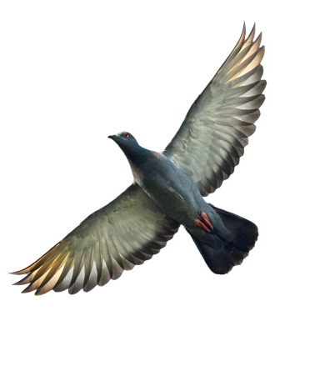
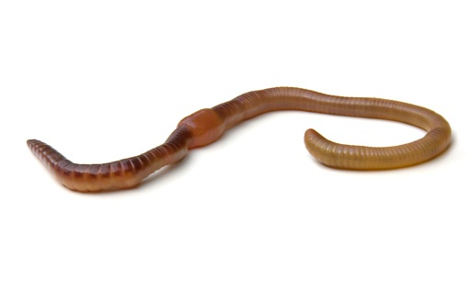
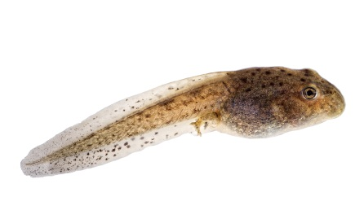
Pernapasan pada Hewan
Pundi-pundi udara membantu pernapasan burung saat terbang.
Permukaan kulit cacing harus tetap lembap untuk mempermudah proses pernapasan.
Sumber: shutterstock.com
Sumber: shutterstock.com
Pada tahap berudu, katak bernapas dengan insang.
Sumber: shutterstock.com
Mamalia air, seperti paus muncul ke permukaan air secara berkala, untuk menghirup oksigen.
Sumber: shutterstock.com

Slide 5
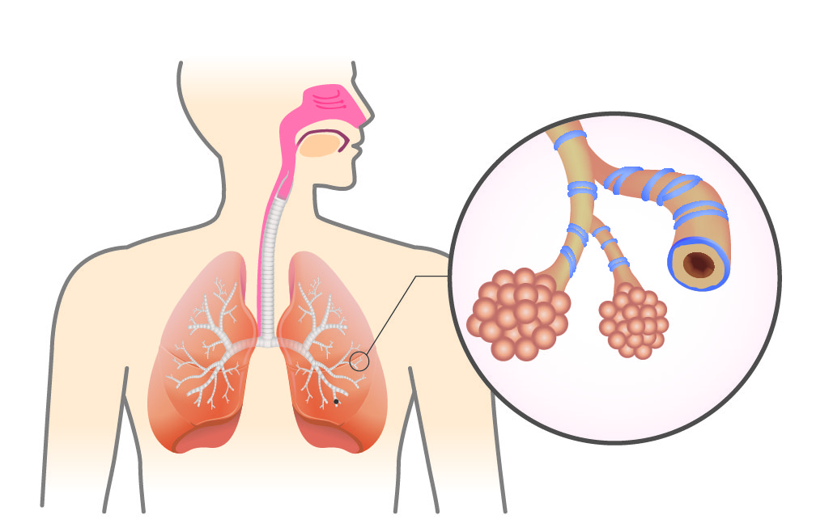
Organ Pernapasan Manusia
Hidung merupakan tempat masuknya udara, berfungsi menyaring kotoran dan menyesuaikan suhu udara.
Trakea menyaring udara dan menghubungkan hidung dan paru-paru.
Bronkiolus adalah cabang dari bronkus.
Paru-paru adalah organ utama pada pernapasan manusia.
Alveolus adalah tempat pertukaran oksigen dan karbon dioksida.
Bronkus adalah cabang batang tenggorokan, mengalirkan udara ke paru-paru kanan dan paru-paru kiri.
Sumber: shutterstock.com

Slide 6
Proses Pernapasan Manusia
Udara masuk dan disaring di hidung.
Udara masuk ke trakea dan disaring untuk kedua kalinya.
Udara masuk ke bronkus dan terus dibawa ke bronkiolus, lalu ke alveolus yang terdapat di paru-paru.
Di alveolus, terjadi proses pertukaran oksigen dan karbon dioksida.
Udara yang mengandung karbon dioksida dikeluarkan kembali melalui hidung.

Slide 7
Materi Inti Subtema 2
KD 3.2
Organ pernapasan dapat mengalami gangguan dan penyakit.
Gangguan pada organ pernapasan dapat disebabkan oleh:
Pencemaran udara
Bibit penyakit
Kondisi bawaan sejak lahir

Slide 8
Contoh gangguan yang ditimbulkan pencemaran udara, yaitu:
1. Asma, disebabkan oleh udara tercemar, udara dingin, alergi, atau kelelahan.
2. Emfisema, disebabkan oleh kebiasaan merokok.
3. Kanker paru-paru, disebabkan oleh kebiasaan merokok dan menghirup udara tercemar.

Slide 9
Contoh gangguan yang ditimbulkan bibit penyakit, yaitu:
1. Flu, disebabkan oleh virus influenza.
2. Tuberkulosis (TB), disebabkan oleh bakteri Mycobacterium tuberculosis.
3. Flu burung, disebabkan oleh virus H5N1.
4. Bronkitis, disebabkan oleh virus dan bakteri.
5. Pneumonia, disebabkan oleh bakteri Streptococcus pneumoniae.

Slide 10
Materi Inti Subtema 3
KD 3.2
Cara Memelihara Kesehatan Organ Pernapasan
Menjaga kebersihan lingkungan
Mencuci tangan secara berkala
Menanam tumbuhan hijau di lingkungan sekitar
Sumber: shutterstock.com

Slide 11
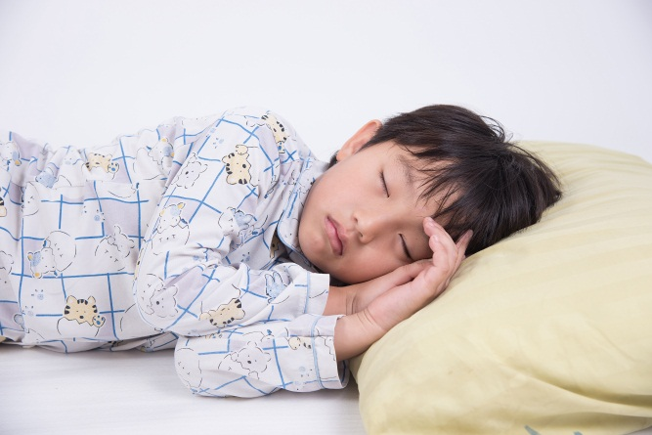
Cara Memelihara Kesehatan Organ Pernapasan
Makan makanan bergizi dan bersih
Rajin berolahraga
Istirahat dengan cukup
Tidak merokok
Sumber: shutterstock.com

Slide 12
Perawatan dan Pengobatan Gangguan Organ Pernapasan
Asma → menggunakan inhaler untuk memasukkan obat langsung ke saluran pernapasan.
Kanker paru-paru → melakukan
kemoterapi dan radioterapi.
Flu, bronkitis, pneumonia → minum obat sesuai resep dokter, tidur yang cukup, makan
makanan bergizi
Emfisema dan tuberkulosis (TB) →
dapat diobati dengan minum obat sesuai resep dokter, menghindari asap rokok, serta menjaga pola hidup yang sehat.

